Slide 1
迪卡龙系统的集成测试技术

Slide 2




目 录
01
迪卡龙公司概况
02
迪卡龙产品系列
03
集成方案介绍
04
集成系统产品

Slide 3
迪卡龙集团
迪卡龙集团 (贝克斯控股有限公司)
Digatron德国
成立时间: 1968
4
美国Firing Circuits
成立时间: 1965 并购于: 1988
Digatron青岛
成立时间: 1994
青岛特恩迪
成立时间： 2009
2019/4/12

Slide 4
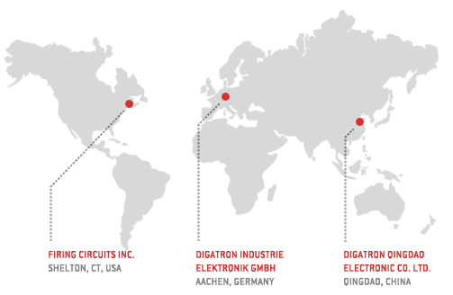
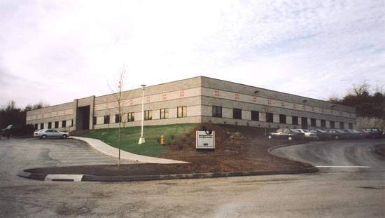
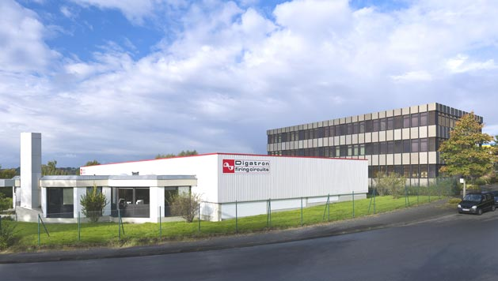
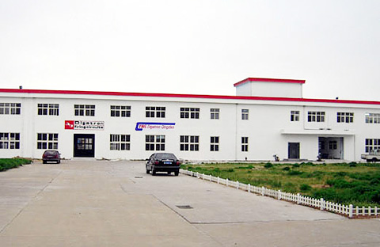
迪卡龙生产基地分布
2019/4/12

Slide 5
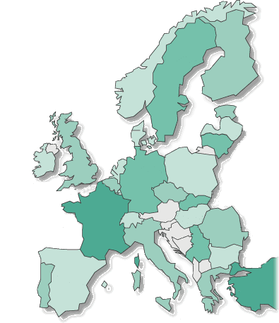
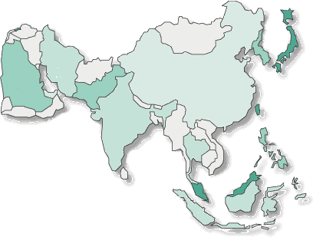
销售和售后服务网络
瑞典Källström 公司
波兰A+Plus Warszawa公司
英国Honiton Lewis工业产品有限公司
捷克共和国TICA 商业服务公司
西班牙马德里Ercesa公司
土耳其安卡拉NEL Elektronik Cihazlar 公司
意大利Conratec,S.r.L.Arcore公司
迪卡龙（青岛）电子有限公司

Slide 6













































参考用户
电池制造商用户
汽车制造商用户
高校 / 研究机构

Slide 7
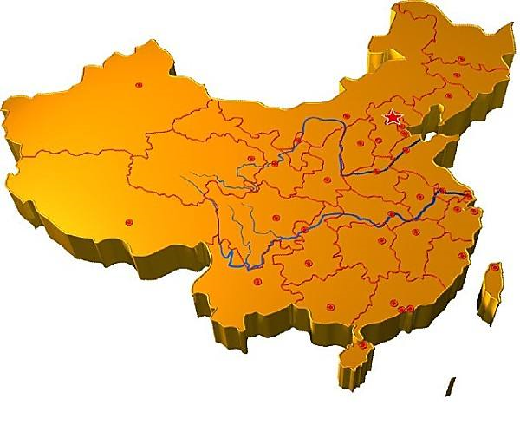

系统集成合作伙伴
中国区市场唯一系统集成合作伙伴
瑷卡测控专注于迪卡龙设备的集成测试技术
最早将平台化的集成测控系统应用于动力电池测试领域

Slide 8
目 录
01
迪卡龙公司概况
02
迪卡龙产品系列
03
集成方案介绍
04
集成系统产品

Slide 9
迪卡龙设备特点
设备做成标准模块，按照用户的需求配置，可以拆分或扩容
电池包测试设备的标准模块是80kW，最大电压1000V
电池模组测试设备的标准模块是42.5kW，晶体管技术最大电流300A，IGBT技术最大电流500A
各个标准模块的机柜间物理隔离，单独模块损坏不影响其它模块正常使用
高低档电流精度自动选择
同一个控制器下的输出通道可并联使用，并联后的电流为N个通道电流之和
所有充放电测试设备全系列使用统一的BM软件操作
支持远程控制和第三方控制，方便接入LMS（实验室管理系统）和MES（生成执行系统）
Your text in here

Slide 10
上位机软件
迪卡龙：
世界上第一家把基于PC控制的测试系统推向市场的公司
BTS-600
FS-III
BM4
PLT
Bafos

Slide 11
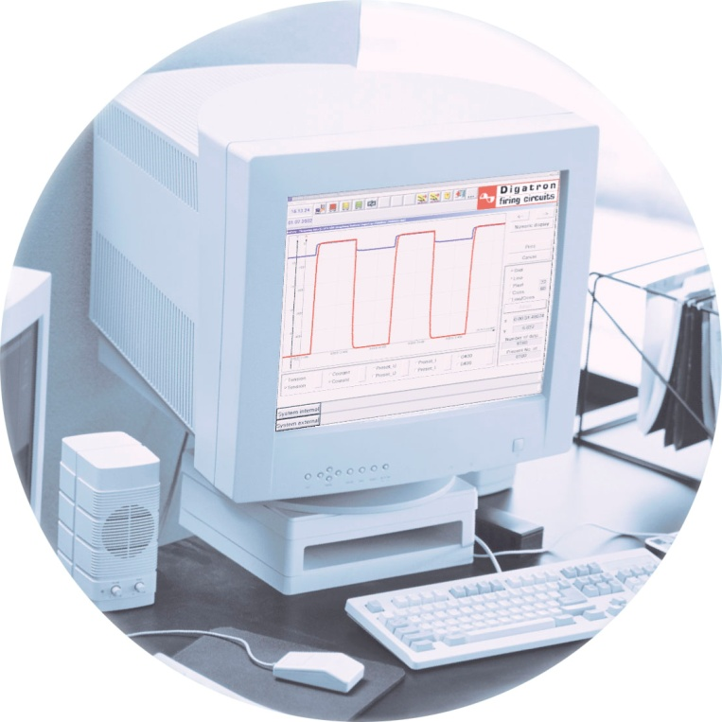
BM4 上位机软件
BM软件系统是迪卡龙全系列充放电设备的统一操作界面。随着市场的广泛应用，该系统一直在不断地升级完善，以满足不同用户的需求
目前最新版本是BM4
基于WINDOWS操作系统，以标准的WINDOWS指令操作，易学易用
BM软件采用典型的Windows服务加UI的架构，系统运行稳定，易于集成
程序库可存储无限测试程序，每个测试程序可达3000步
数据可以转换成EXCEL，ASCII等格式

Slide 12
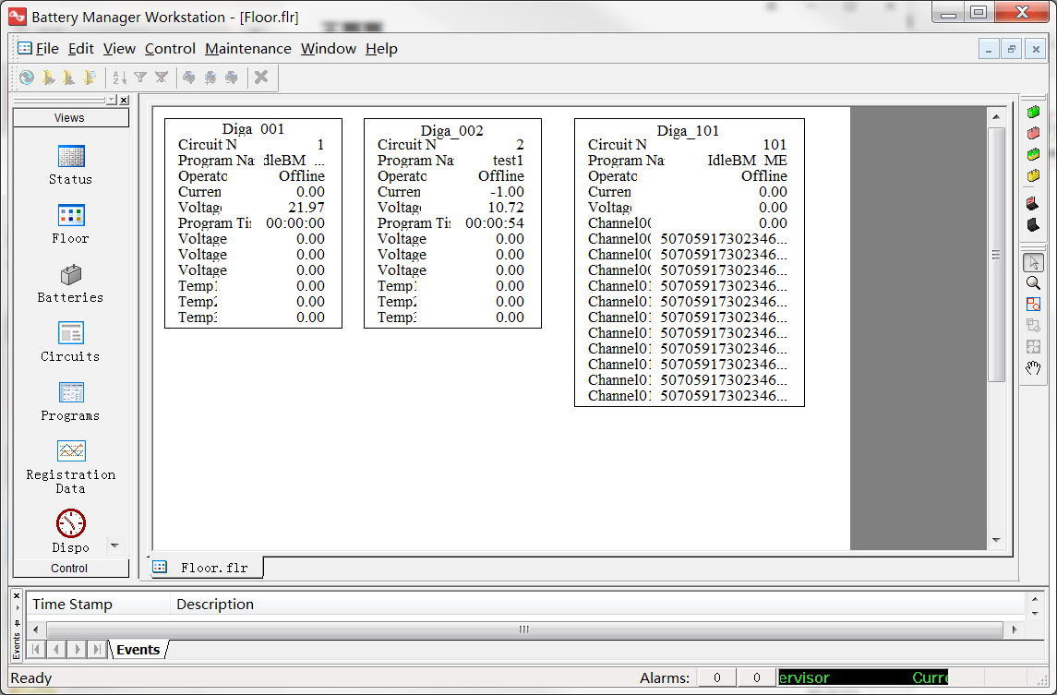
BM4 上位机软件
Your text in here

Slide 13
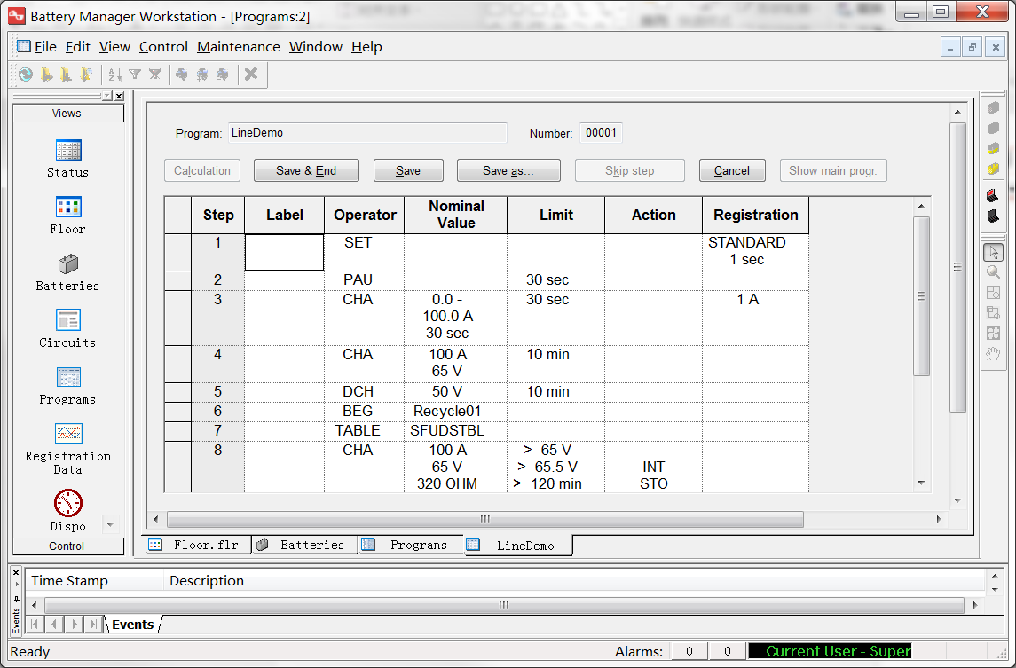
BM4 上位机软件
Your text in here

Slide 14
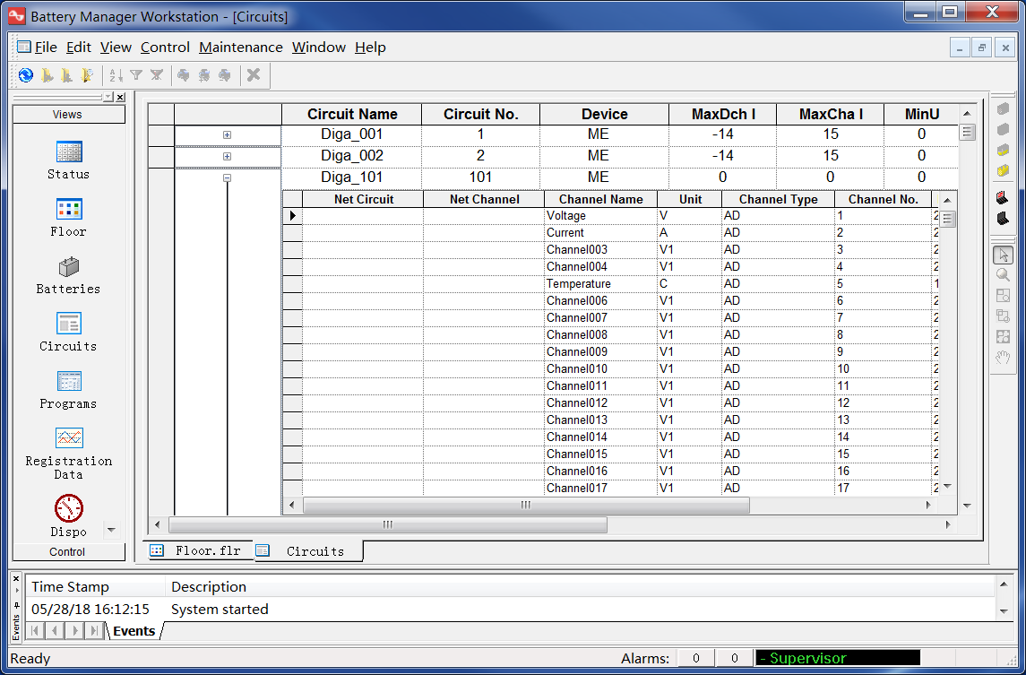
BM4 上位机软件
Your text in here

Slide 15
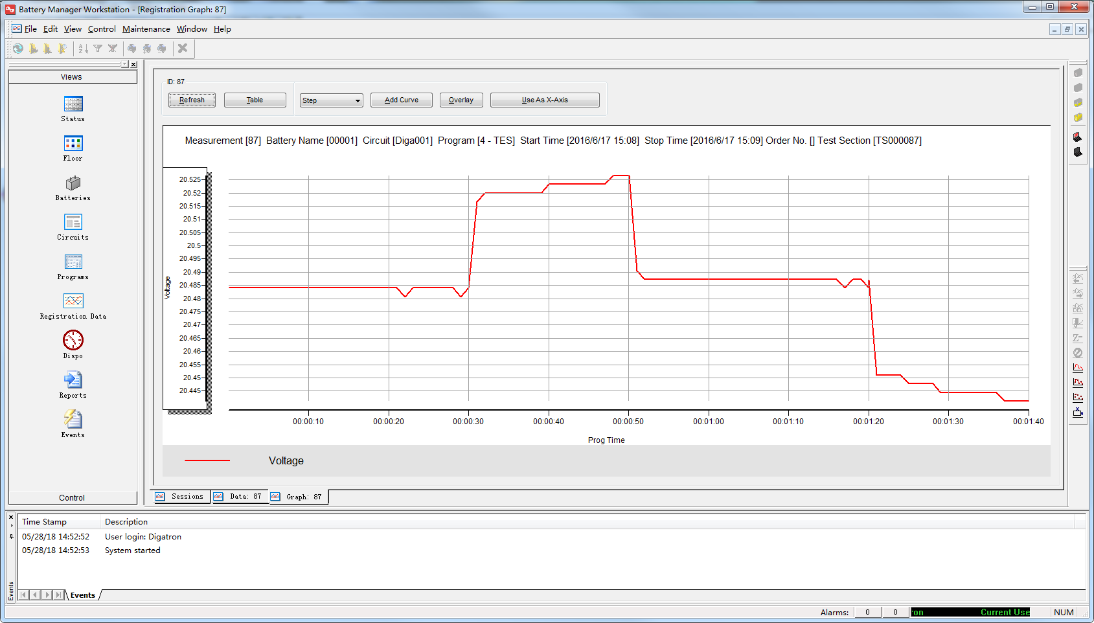
BM4 上位机软件
Your text in here

Slide 16
迪卡龙系统的架构

Slide 17
目 录
01
迪卡龙公司概况
02
迪卡龙产品系列
03
集成方案介绍
04
集成系统产品

Slide 18
设备分立式测试方案
测试设备分立运行，采集的数据分离，后期进行数据关联非常困难
多个测试设备需要按时序进行控制时，需人工干预，易出错且无法精确把握时序
无数据交互中心，无法在测试过程中进行宏观的实时分析
无法实现测试过程的全局监控和紧急状态处理
无法快速进行测试结果的判别

Slide 19
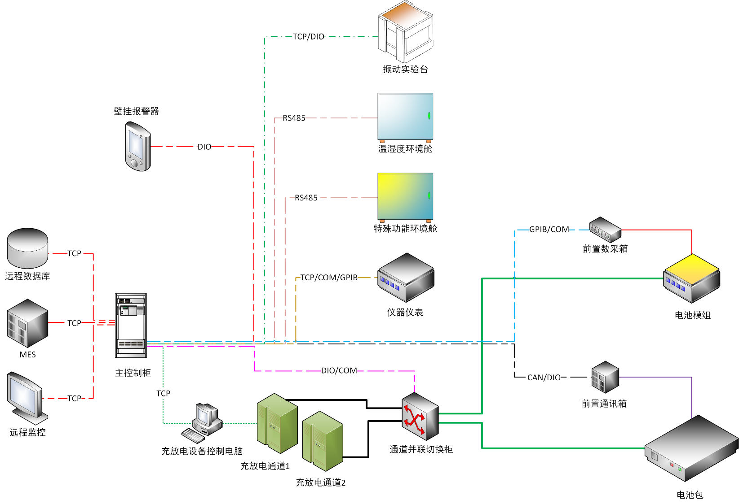
动力电池集成测试系统的组成
主控制柜
迪卡龙设备
通道并联切换柜
环境舱
振动实验台
数采仪器仪表
前置通讯箱
前置数采箱
高层级监控系统
Your text in here

Slide 20
“总控系统”方案（A方案）
集成系统作为“总控系统”的角色，负责测试程序的编辑、解析和执行
所有实验设备均属于“从控设备”，被集成系统操作和调度
所有的过程数据被集成系统采集/存储

Slide 21
“伺服系统”方案（B方案）
充放电设备作为的“主控设备”，其它设备作为“从控设备”，集成系统作为中介的伺服系统
主控设备负责测试程序的编辑、解析和执行
集成系统负责解析主控设备的指令，反馈从控设备的数据给主控设备
所有的过程数据被集成系统采集/存储，也被主控设备存储

Slide 22
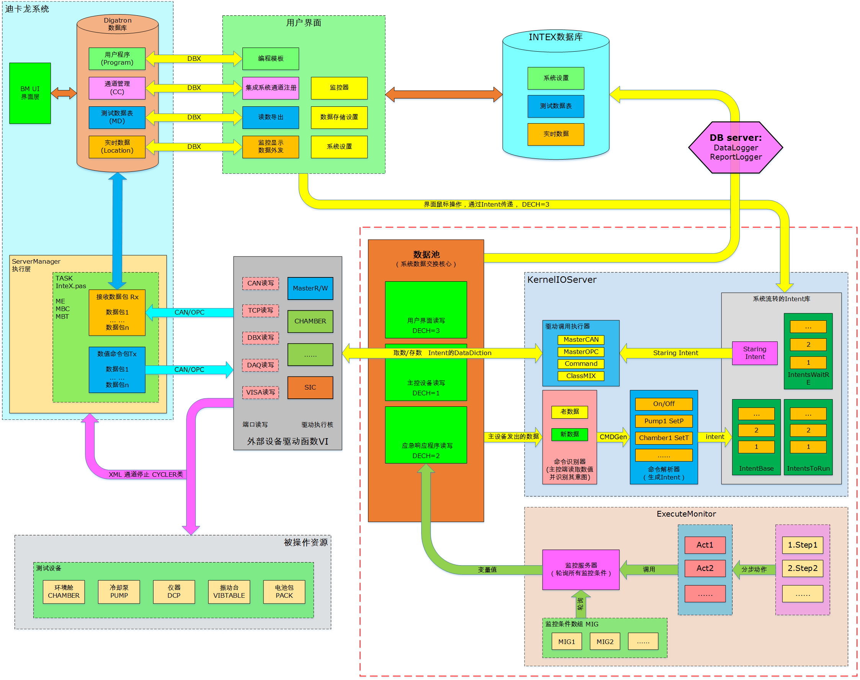
InteX集成系统平台架构

Slide 23

A方案适合
设备都不具有编程能力
没有可作为主控角色的设备
实验有严格的设备时序要求
真实工况模拟

Slide 24
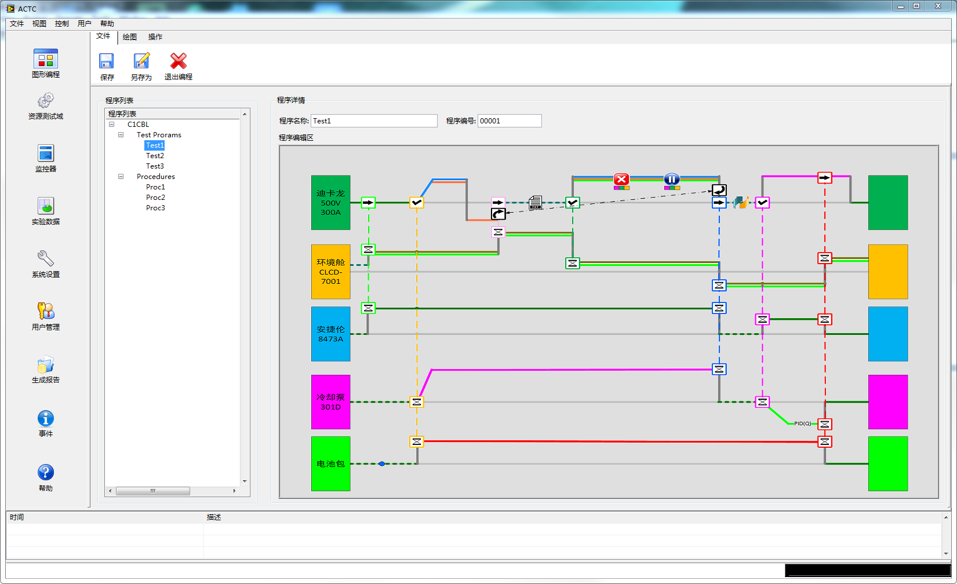
多个设备联合图形化编程
Your text in here

Slide 25
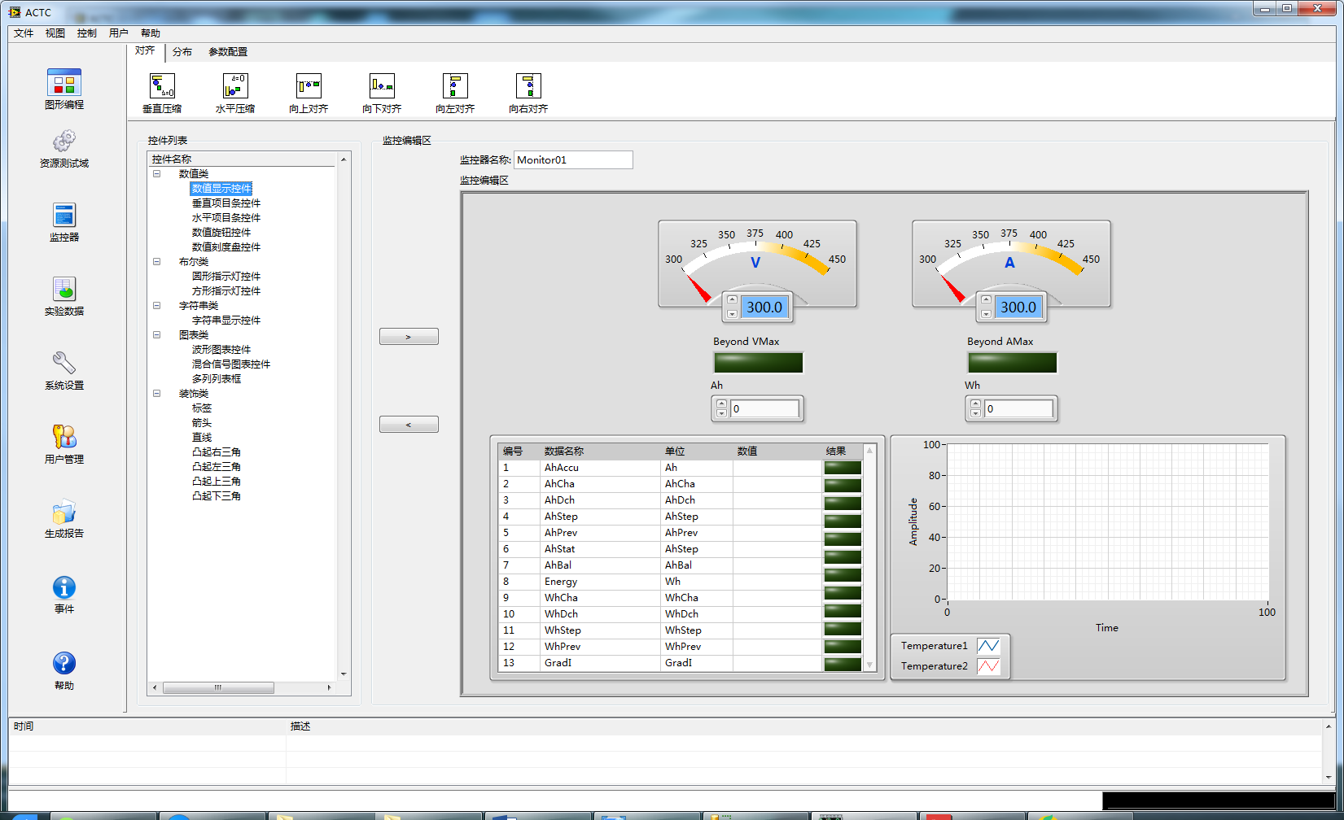
用户自定义监控界面风格
Your text in here

Slide 26
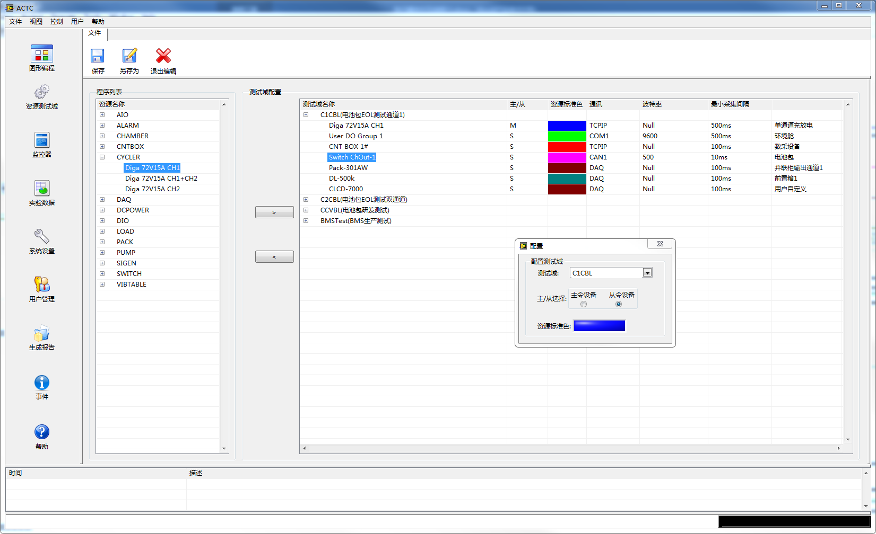
灵活自主地管理多种设备
Your text in here

Slide 27
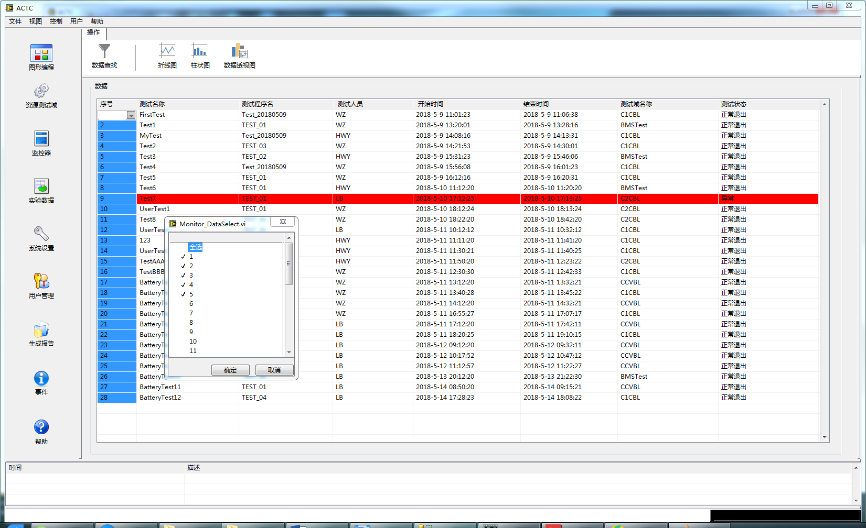
一目了然的测试数据管理
Your text in here

Slide 28
B方案适合
有可编程的设备作为主控设备
非严格的设备时序要求
适合长周期、寿命测试
充分利用品牌充放电设备强大的系统功能和实验保护能力
尊重用户的设备编程和使用习惯

Slide 29
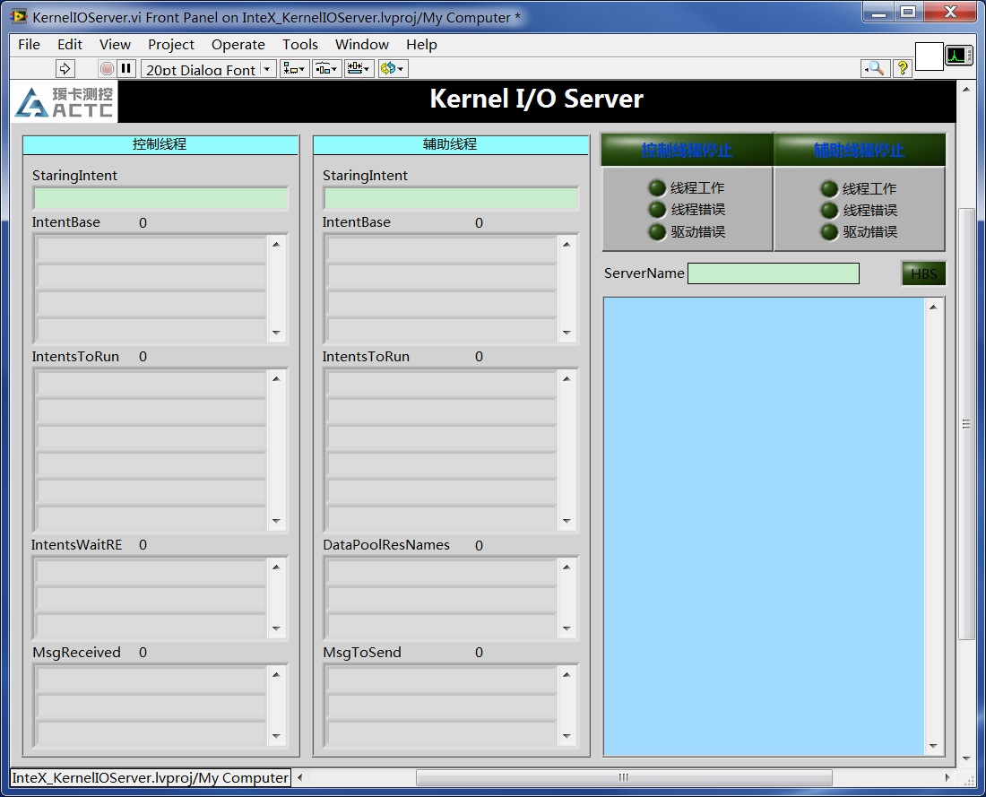
集成系统底层伺服程序
Your text in here

Slide 30
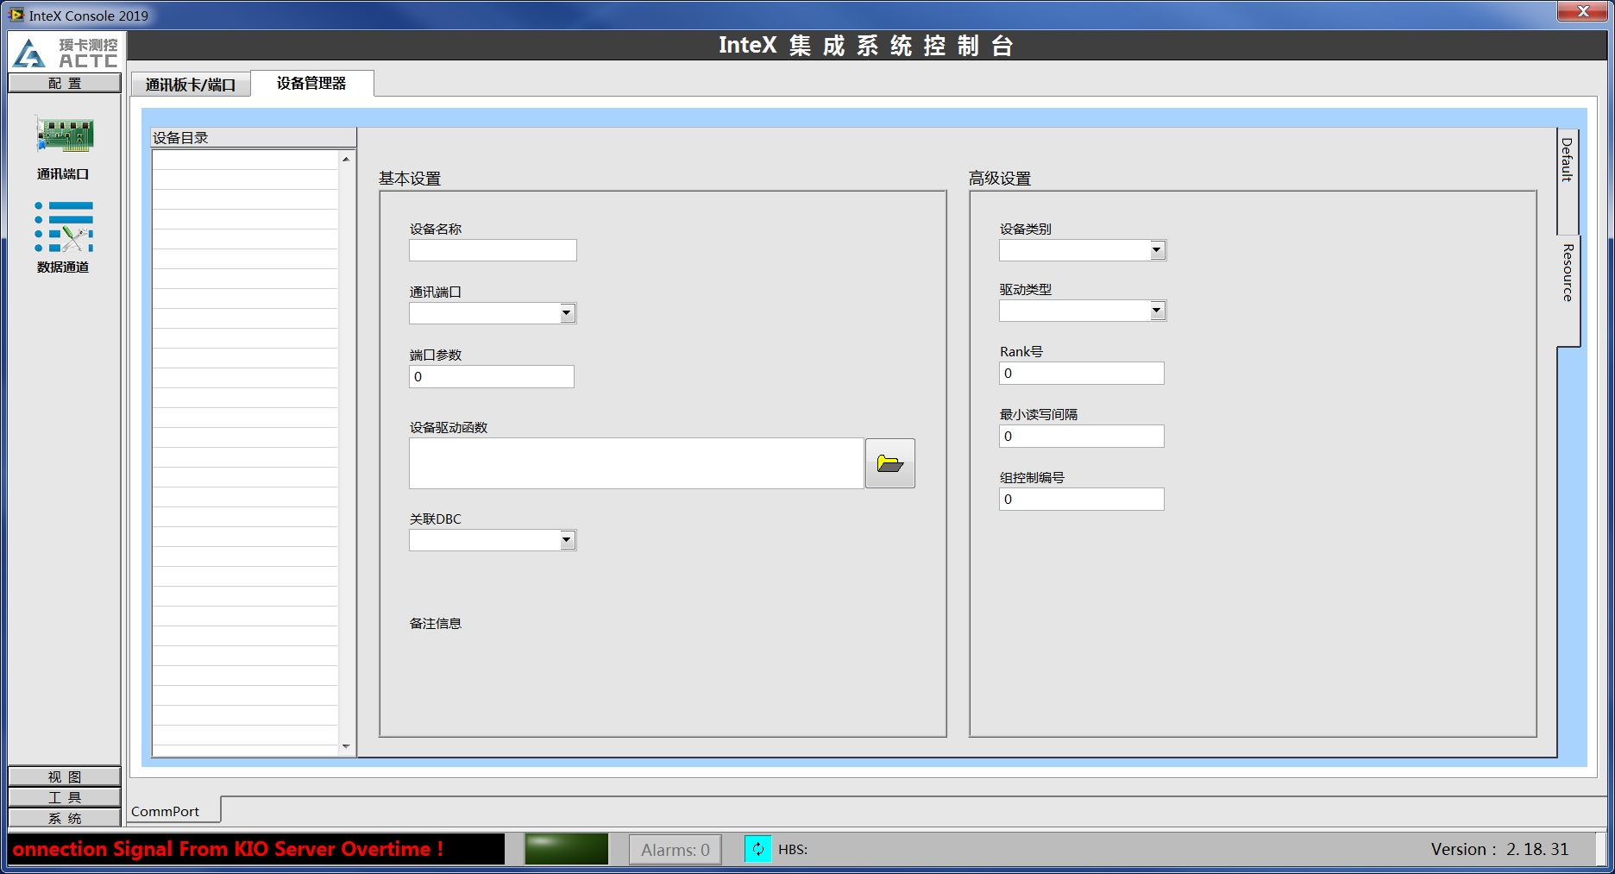
集成系统用户界面程序
Your text in here

Slide 31
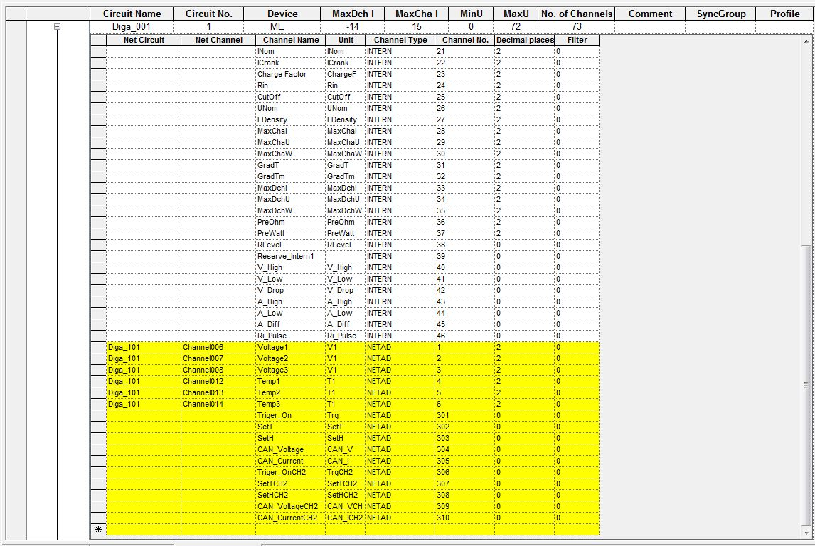
迪卡龙设备的通道管理
Your text in here

Slide 32
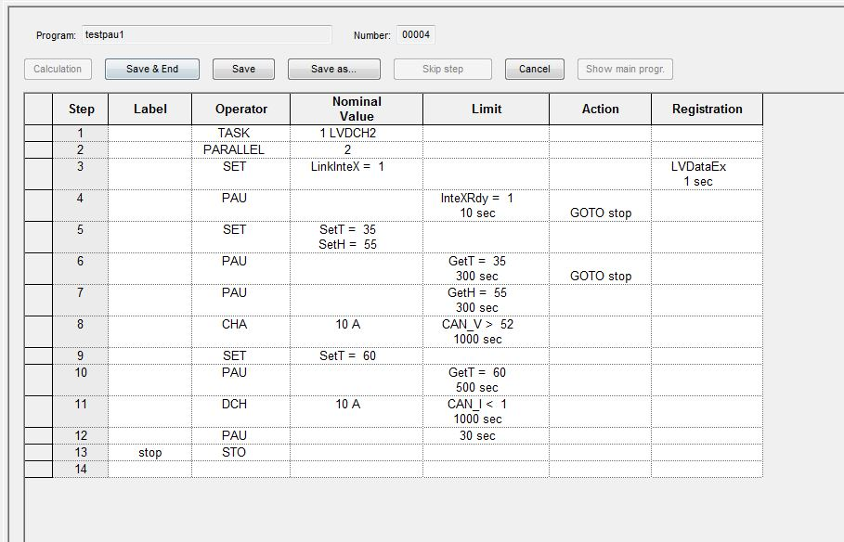
迪卡龙设备的编程示例
Your text in here

Slide 33
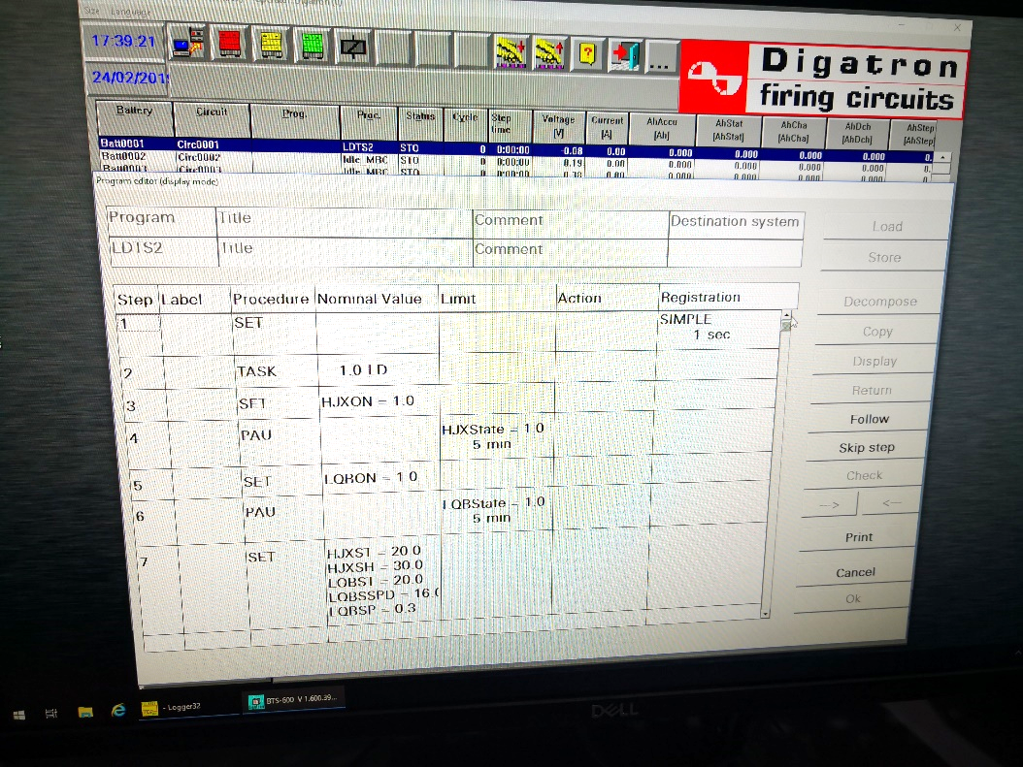
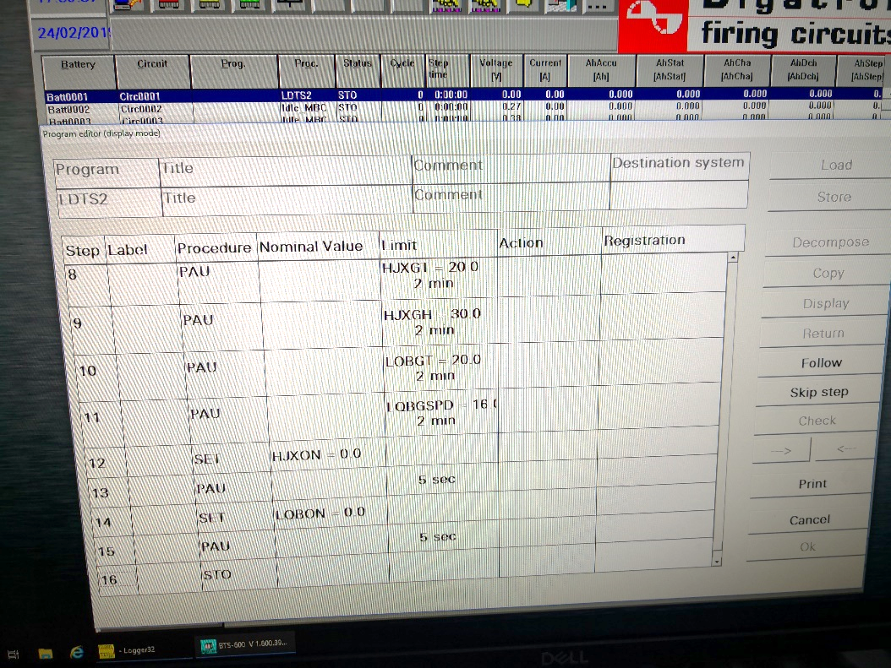
集成系统用户界面程序
Your text in here

Slide 34
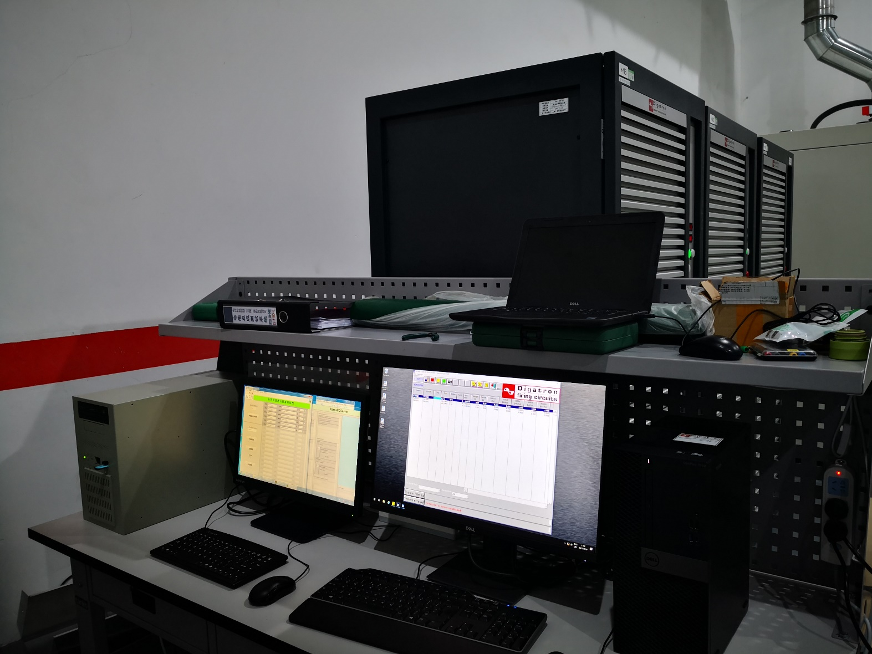
集成系统用户界面程序
Your text in here

Slide 35
目 录
01
迪卡龙公司概况
02
迪卡龙产品系列
03
集成方案介绍
04
集成系统产品

Slide 36
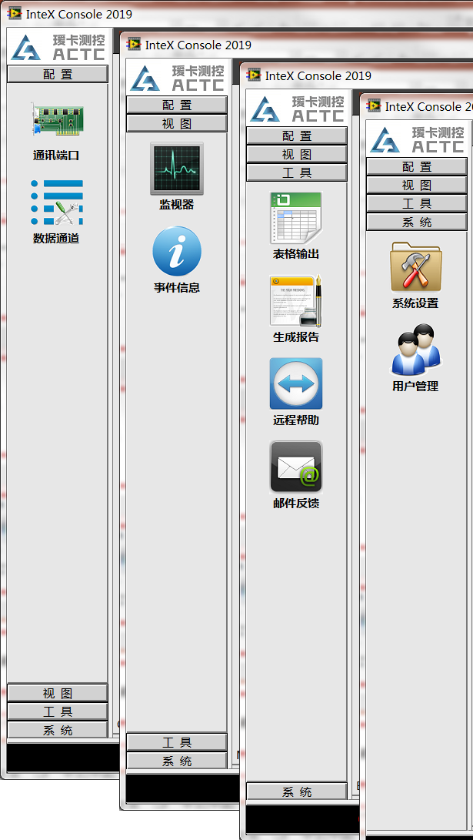
集成系统功能
设备联动
主控设备通过数值化命令控制从控设备
集成系统提供主控设备的命令解析、分发
提供从控设备数据的采集、回报
监控所有设备运行状态和错误
Your text in here
数据监控
用户自定义过程监控的数据、阀值和动作
支持条件触发和分级触发
全过程监控，自动采取保护性动作
数据存储/分析
黑匣子功能，自动存储所有设备的过程数据和计算数据
实时的数据计算服务，计算值可作为监控条件数据
事件记录

Slide 37
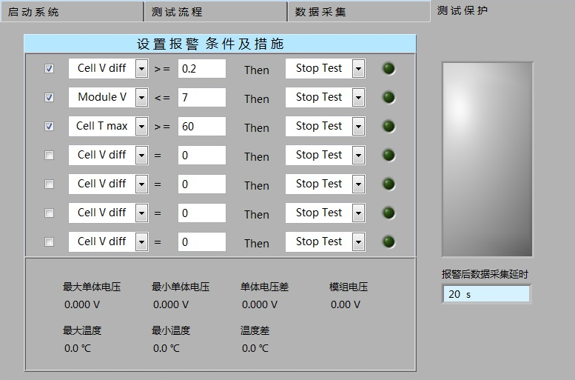
监控条件设置子界面

Slide 38
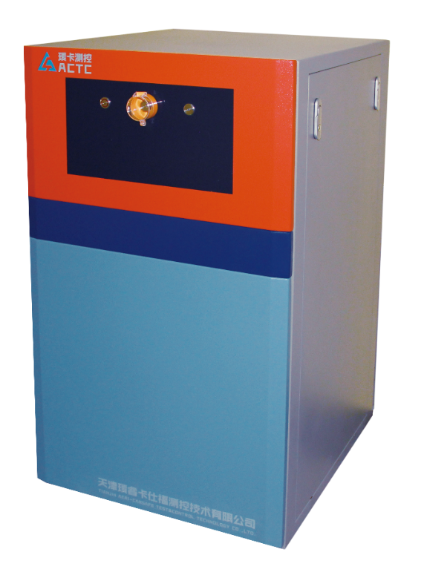
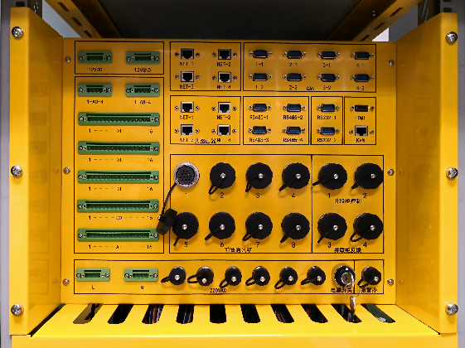
集成系统服务
主控制柜
集成测试系统全部软硬件资源的运行平台
UPS电源：3kW，支持系统6小时运行
供电接口：10路220VAC交流电接口，4路12VDC直流电接口
工控机：win7 Pro x64/i5/8G/500G/8PCI/2PCIE
BTM系统功耗：450w
最大支持4个独立的实验同时进行，支持2级智能报警
通讯端口配置：
数字开关量：无源型， 20DI/8DO
模拟量输入：8路电压差分输入，±5VDC，16bit/250k/s
模拟量输出：2路电压输出，±5VDC
RS485：4路
RS232：2路
CAN：4路双端口，1M/s
独立IP网口：4路
共路由器IP网口：4路
远程监控接口：1路KVM变送器
本地监控接口：1路HDMI视频输出口
Your text in here

Slide 39
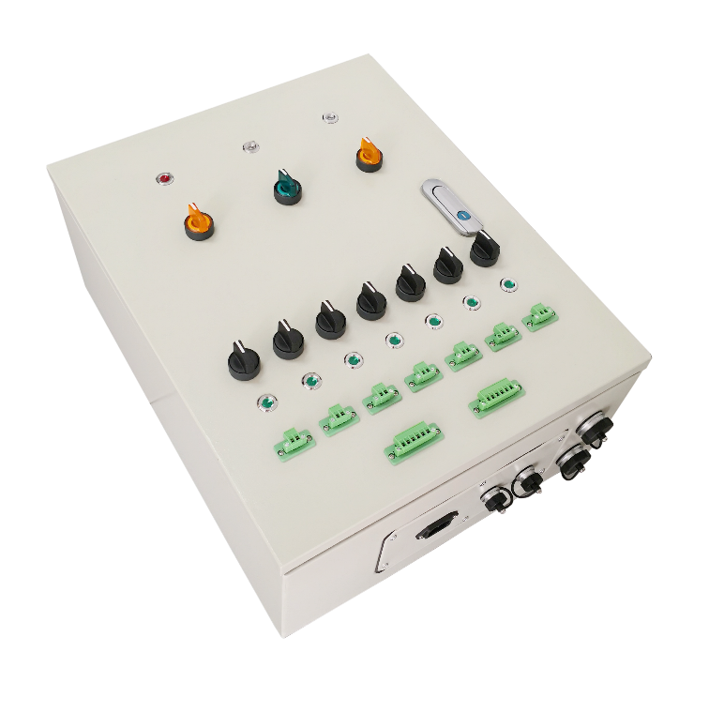
集成系统服务
前置通讯箱
用于电池包的通讯连接
两种220VAC供电方式，内置安全保护电路
支持程控模式/手动模式
12/24VDC制式供电，满足乘用车和大巴车的测试需求
3个高开通道，3个低开通道，断电无记忆型，用于外部设备的控制
2个CAN通讯接口
抗干扰性能极高，防尘防水
Your text in here

Slide 40
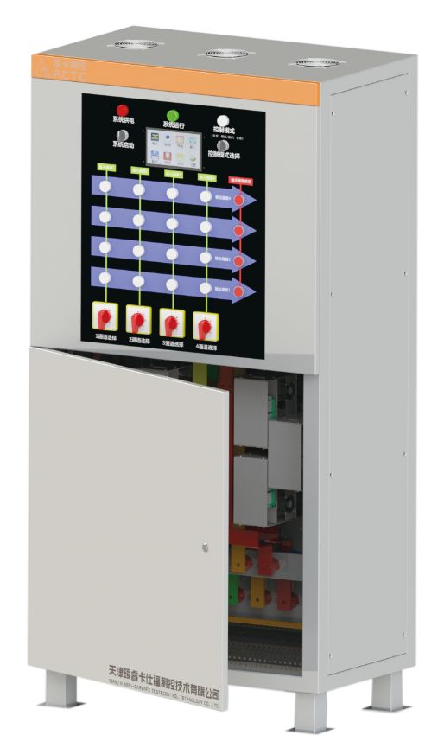
集成系统服务
通道并联切换柜
用于充放电设备输出母线的并联切换
220VAC供电，内置安全保护电路
支持通道并联关系预览
具有通道并联关系锁定功能，防止误操作
支持程控模式/手动模式
可增配霍尔传感器，采集各路输出通道的电流电压强度
智能化的热管理功能
输出通道载荷按项目配置，最大支持1200A/1000V的输出能力
多种并联配置：2I2O，2I3O，3I3O，3I4O，4I4O，其它定制规格
Your text in here

Slide 41
感谢您的关注
Your text in here

